Slide 1
El aseguramiento de la calidad (conocido también por el anglicismo Quality Assurance) es el conjunto de actividades planificadas y sistemáticas aplicadas en un Sistema de Calidad para que los requisitos de calidad de un producto o servicio sean satisfechos.
Entre estas actividades se encuentran la medición sistemática, la comparación con estándares, el seguimiento de los procesos. Estas actividades contribuyen a la prevención de errores, lo cual se puede contrastar con el Control de Calidad, que se centra en las salidas del proceso.
QA Quality Asure

Slide 2
ACTIVIDADES DE UN EQUIPO DE QA
Análisis del proyecto
Identificar escenarios de prueba
Verificación de estándares y requerimientos
Ejecución y documentación de pruebas (test case)
Ingresar, clasificar los errores y/o defectos (bugs) encontrados a la bitácora de errores
Revalidar las correcciones
“Regression Test”
Realizar reportes estadísticos al final del proyecto

Slide 3
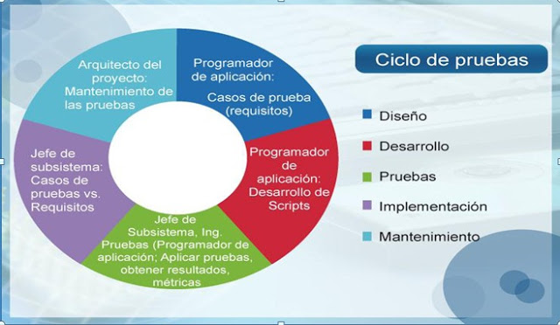

Slide 4
pruebas de caja blanca
(pruebas de caja de cristal o pruebas estructurales)
Son aplicables a varios niveles —unidad , integración y sistema—, habitualmente se aplican a las unidades de software
Su cometido es comprobar los flujos de ejecución dentro de cada unidad (función, clase, módulo, etc.)
En los tests de penetración, las pruebas de caja blanca hacen referencia a una metodología donde el hacker posee un conocimiento total y absoluto del sistema que pretende atacar

Slide 5
TIPOS
Pruebas de flujo de control
Pruebas de flujos de datos
Pruebas de bifurcación (branch testing)
Pruebas de caminos básicos

Slide 6
Pruebas de Caja Negra
Elemento que es estudiado desde el punto de vista de las entradas que recibe y las salidas o respuestas que produce, sin tener en cuenta su funcionamiento interno.
Entendiendo qué es lo que hace, pero sin dar importancia a cómo lo hace. Por tanto, de una caja negra deben estar muy bien definidas sus entradas y salidas

Slide 7
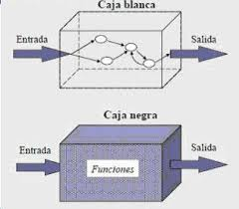

Slide 8
Prueba de stress
Esta evaluación pone a prueba la robustez y la confiabilidad del software sometiéndolo a condiciones de uso extremas. Entre estas condiciones se incluyen el envío excesivo de peticiones y la ejecución en condiciones de hardware limitadas. El objetivo es saturar el programa hasta un punto de quiebre donde aparezcan bugs (defectos).
Un buen plan de pruebas de stress debe contemplar el desarrollo de no uno, sino varios casos de stress. Cada caso diferirá en el volumen del estímulo a aplicar sobre la aplicación (cantidad de usuarios, cantidad de peticiones, etc.), el tiempo que durará cada estímulo y la duración total del experimento, entre otras variables. Además, deberá contar con una serie de resultados esperados.
Al finalizar, se comparan los resultados obtenidos con los esperados y se obtienen conclusiones sobre el rendimiento de la aplicación. Si se encontraron problemas, es necesario revisar el diseño o el código de la aplicación para descubrir el origen del conflicto.

Slide 9
Prueba de rendimiento
En la ingeniería del software, las pruebas de rendimiento son las pruebas que se realizan, desde una perspectiva, para determinar lo rápido que realiza una tarea un sistema en condiciones particulares de trabajo. También puede servir para validar y verificar otros atributos de la calidad del sistema, tales como la escalabilidad, fiabilidad y uso de los recursos. Las pruebas de rendimiento son un subconjunto de la ingeniería de pruebas, una práctica informática que se esfuerza por mejorar el rendimiento, englobándose en el diseño y la arquitectura de un sistema, antes incluso del esfuerzo inicial de la codificación.

Slide 10
Prueba de seguridad
Las pruebas de seguridad y control de acceso se centran en dos áreas claves de seguridad:
Seguridad del sistema, incluyendo acceso a datos o Funciones de negocios
Seguridad del sistema, incluyendo ingresos y accesos remotos al sistema.
Las pruebas de seguridad de la aplicación garantizan que, con base en la seguridad deseada, los usuarios están restringidos a funciones específicas o su acceso está limitado únicamente a los datos que están autorizados a acceder. Por ejemplo, cada usuario puede estar autorizado a crear nuevas cuentas, pero sólo los administradores pueden borrarlas
Las pruebas de seguridad del sistema garantizan que solamente aquellos usuarios autorizados a acceder al sistema son capaces de ejecutar las funciones del sistema a través de los mecanismos apropiados.

Slide 11
Algunas consideraciones de prueba son:
Controles de acceso físico
Acceso a estructuras de datos específicas a través de los programas de aplicación.
Seguridad en sitios remotos
Existencia de datos confidenciales en reportes y pantallas
Controles manuales, incluyendo aquellos para autorización y aprobación, formularios, documentación numerada, transmisión de datos, balances y conversión de datos.

